Slide 1
Arquitectura de Informação
web e dispositivos móveis
A consulta destes slides não dispensa a leitura e estudo das Referências Bibliográficas desta Unidade Curricular (cf. Ficha Curricular)
“Learning from the Magic Kingdom”, Arango, J., 2022
"Information Architecture for the World Wide Web"; 4th Ed.; L. Rosenfeld; P. Morville; J. Arango; O'Reilly 2015
"Mobile First"; L. Wroblewski; A Book Apart 2011
Mais informação em https://moodle.maieutica.pt/course/view.php?id=18701

Slide 2
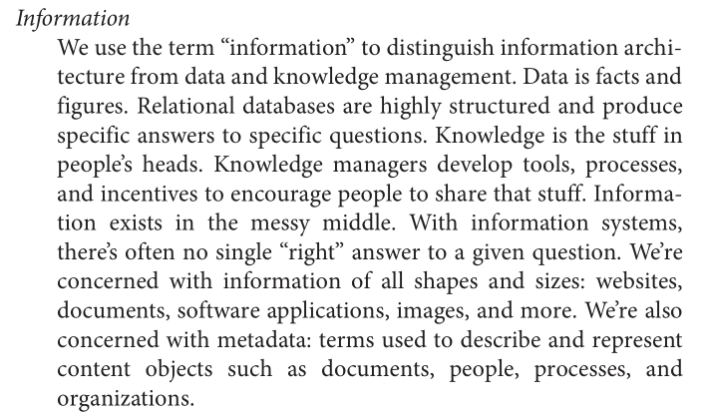

Slide 3
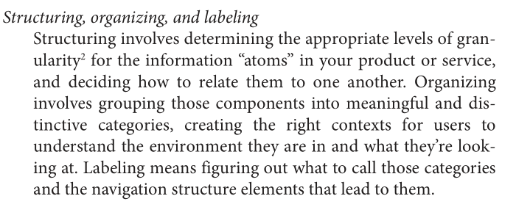

Slide 4
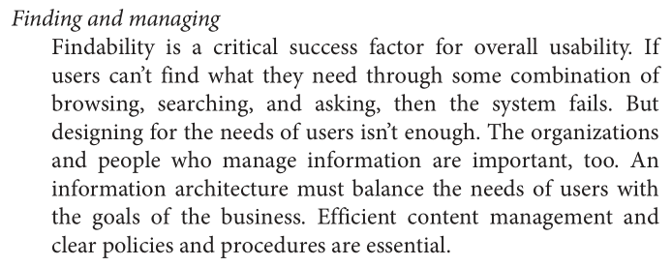

Slide 5
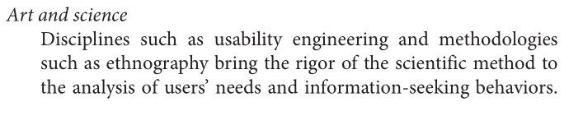
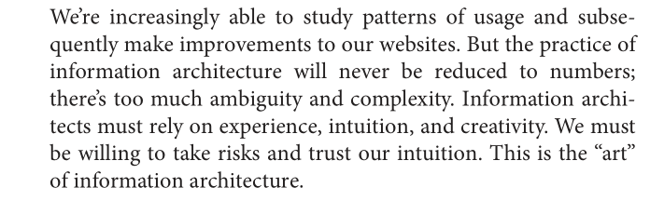

Slide 6
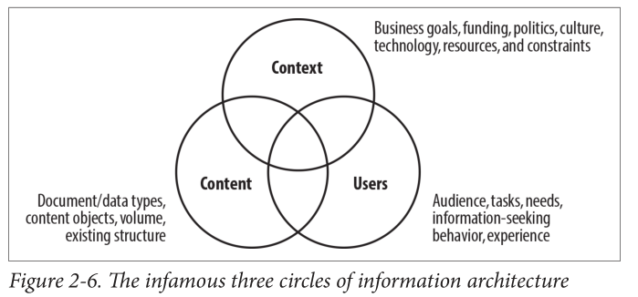
Information Architecture, from the web and Beyond, 4th ed., Part II, págs. 32 e seguintes.

Slide 7
Conteúdo
Documentos
Dados, tipos de dados
“objectos”,
metadados,
Espaço de armazenamento...

Slide 8
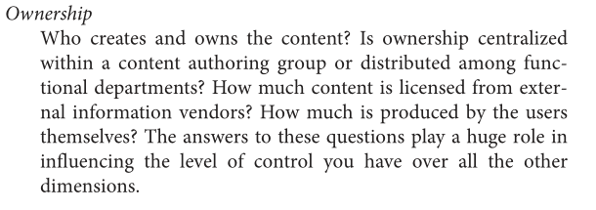
Conteúdo

Slide 9
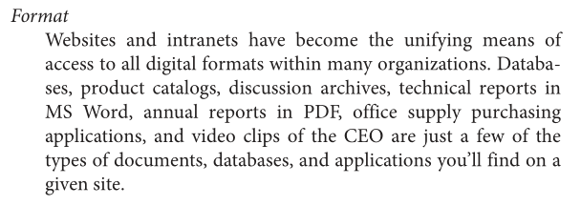
Conteúdo

Slide 10
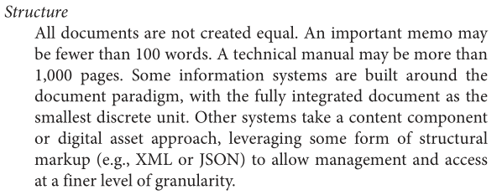
Conteúdo

Slide 11
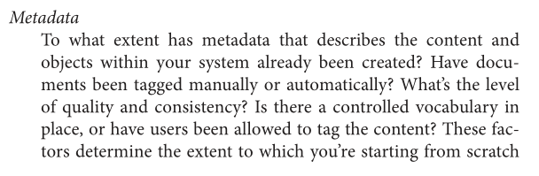

Conteúdo

Slide 12
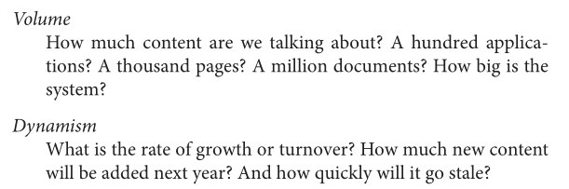
Conteúdo

Slide 13
Contexto
Objectivos
Cultura
Tecnologia disponível
Recursos (outros)
Limitações (legais, institucionais, etc)

Slide 15
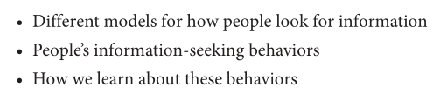
“Encontrar” ou “Navegar”?
Agenda / nº telefónico / email
… alojamento de férias

Slide 16
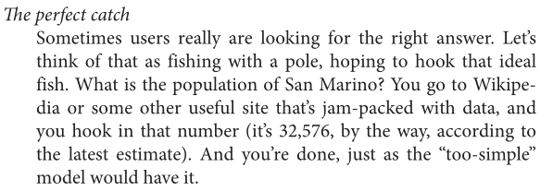
“Encontrar” ou “Navegar”?

Slide 17
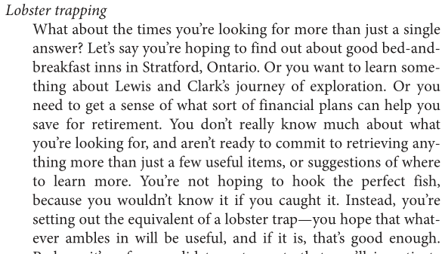
“Encontrar” ou “Navegar”?

Slide 18
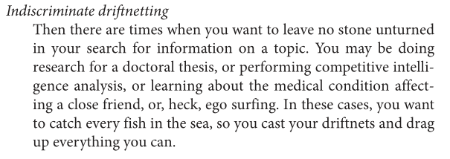
“Encontrar” ou “Navegar”?

Slide 19
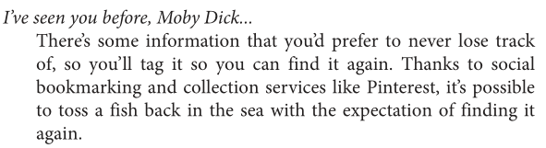
“Encontrar” ou “Navegar”?

Slide 20
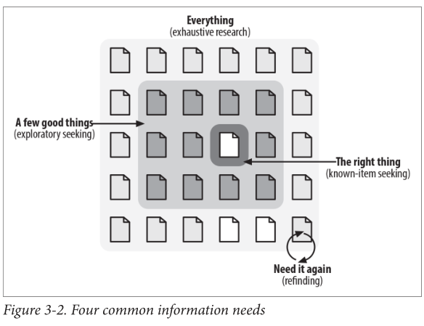
“Encontrar” ou “Navegar”?
Factores:
objectivo (de quem?)
tipo de informação
conhecimento prévio (de quem)
outros (?)
Information Architecture, from the web and Beyond, 4th ed., Part II, págs. 45 e seguintes.

Slide 21
“Encontrar” ou “Navegar”?
Factores:
objectivo (de quem?)
google.com duckduckgo.com bing.com ecosia.org search.brave.com yahoo.com sapo.pt
quora.com alibaba.com amazon.com
cnn.com jn.pt publico.pt bbc.co.uk elpais.es lemonde.fr corriere.it theguardian.com

Slide 22
“Desenhar/Projectar para a Compreensão”
Arquitectura da Informação (como se organizam os elementos constituintes de um todo?) Espaço Físico vs Espaço Digital
Convenções e Boas-práticas
Sites-tipo: Bancos, Companhias aéreas, Vendas, museus, Universidades, Lojas virtuais de extensão de supermercados físicos (carrinho de compras, promoções da “semana”, vouchers/descontos, produtos favoritos, “receitas da semana”), ourivesaria (), stand de automóveis () ____???____

Slide 23
“Desenhar/Projectar para a Compreensão”
Sites/plataformas como prolongamento de um “espaço” (/objecto) físico;
vs - Sites/plataformas/informação centrados em “conteúdo”
-Metáforas (2nd life, redes sociais, ____???____ )

Slide 24
“Desenhar/Projectar para a Compreensão”
Princípios de organização da info (menus)
Ordem e Estrutura (localização dos menus e elementos e interacção)
Tipologia, elementos presentes na plataforma (site / dispositivo móvel)
Modularidade e possibilidade de extensão (Disneylandia, p. ex.)

Slide 25
(continua...)

